Slide 1
Paracanoe
Προσαρμοσμένη Κινητική Αγωγή
Αθήνα 2022

Slide 2
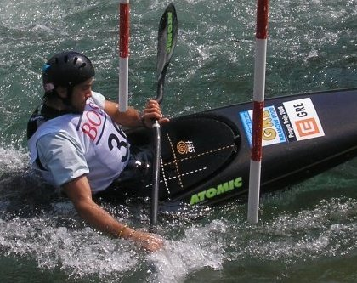
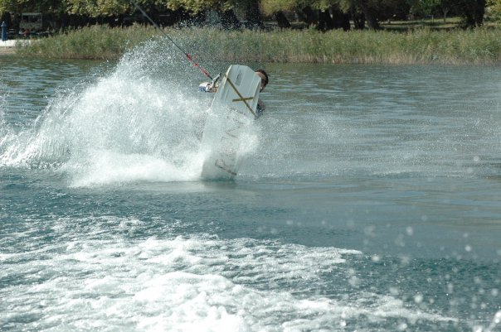
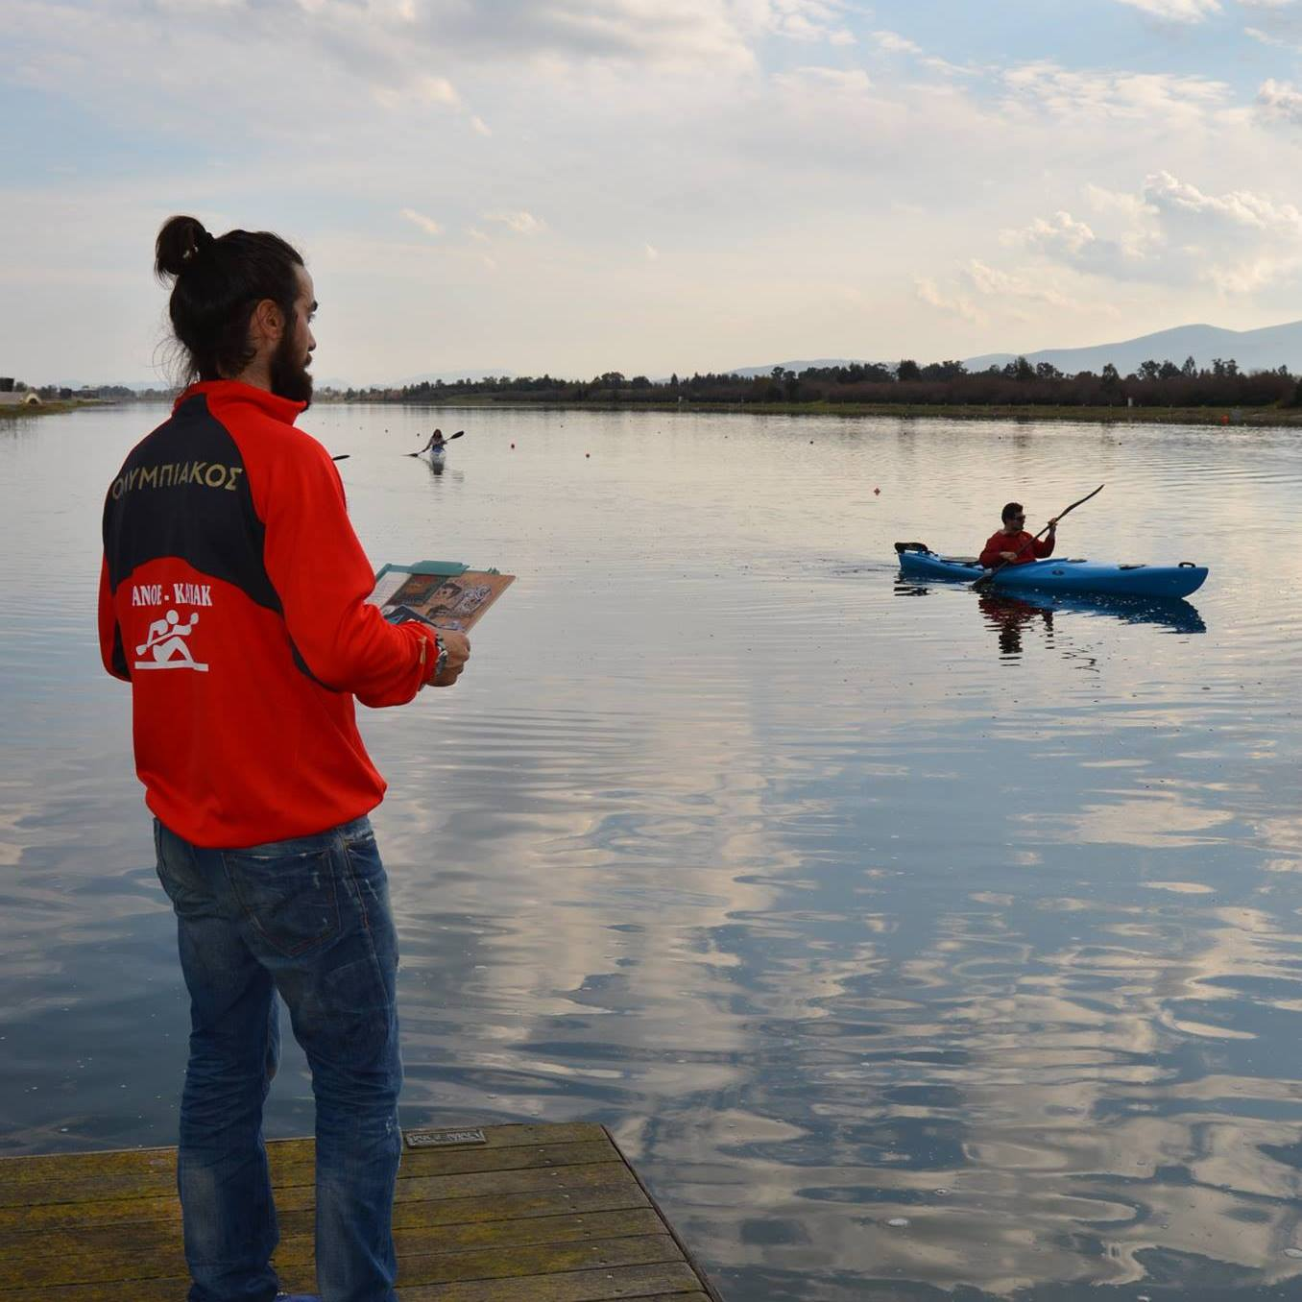
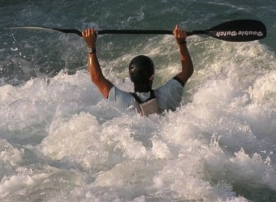
Θανάσης Γιαννόπουλος MSc
Καθηγητής Φυσικής Αγωγής
Προπονητής Παραολυμπιακής ομάδας
canoe kayak
thanisgiannop@gmail.com
fb: Paracanoe Greece
mob: 6946968802

Slide 3
PARACANOE

Slide 4
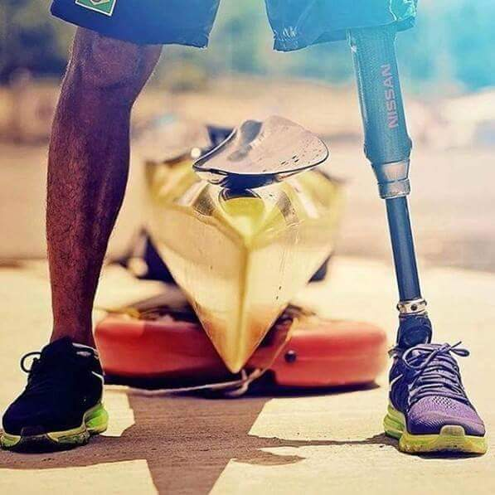
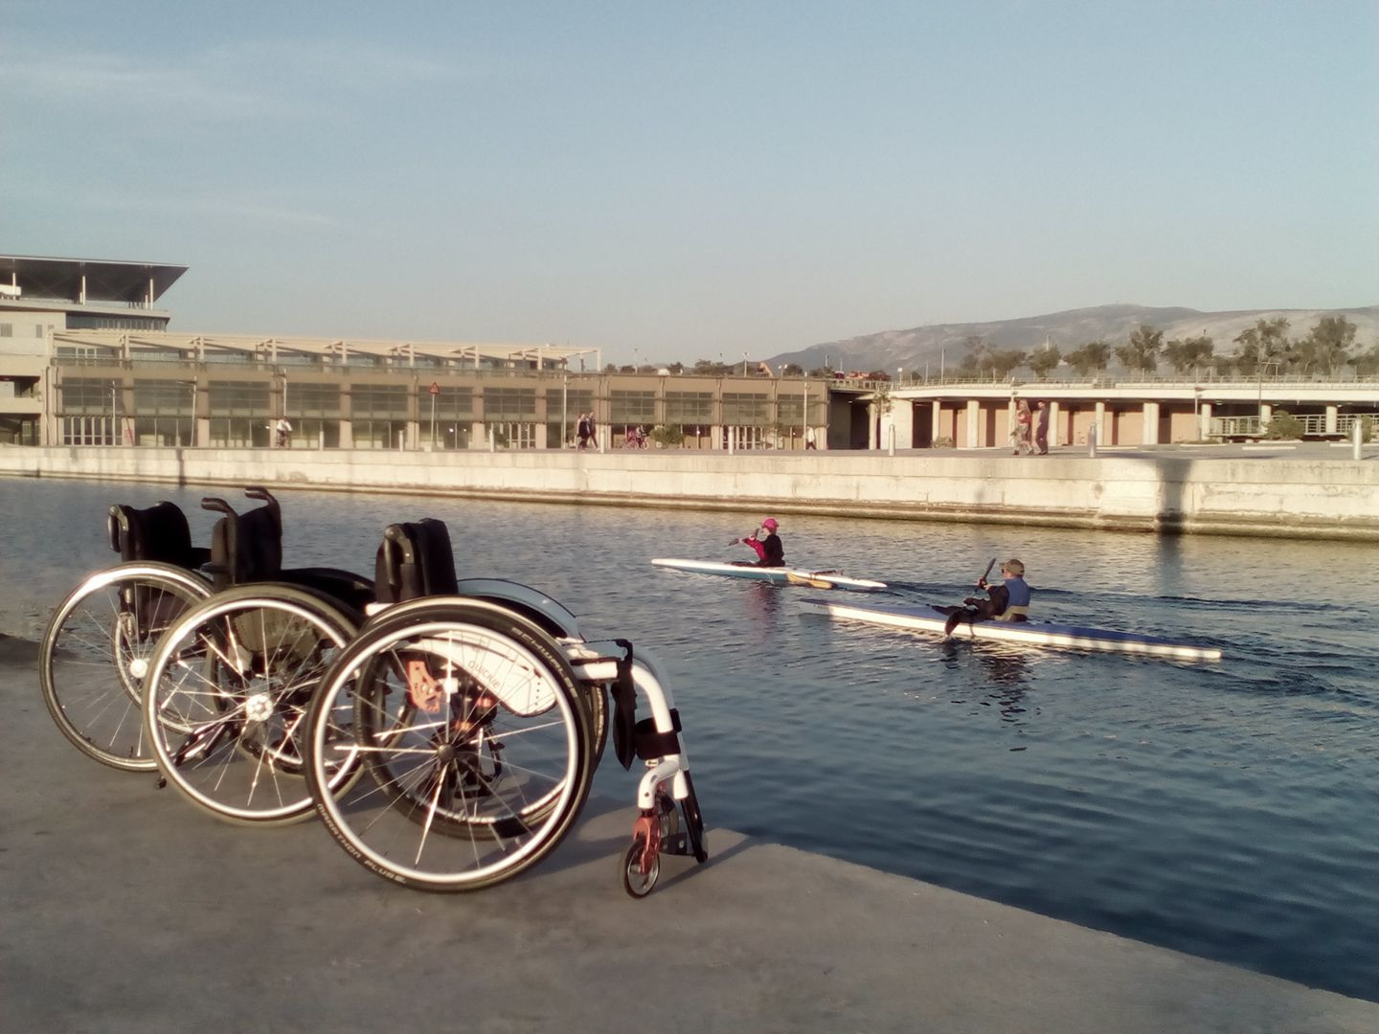
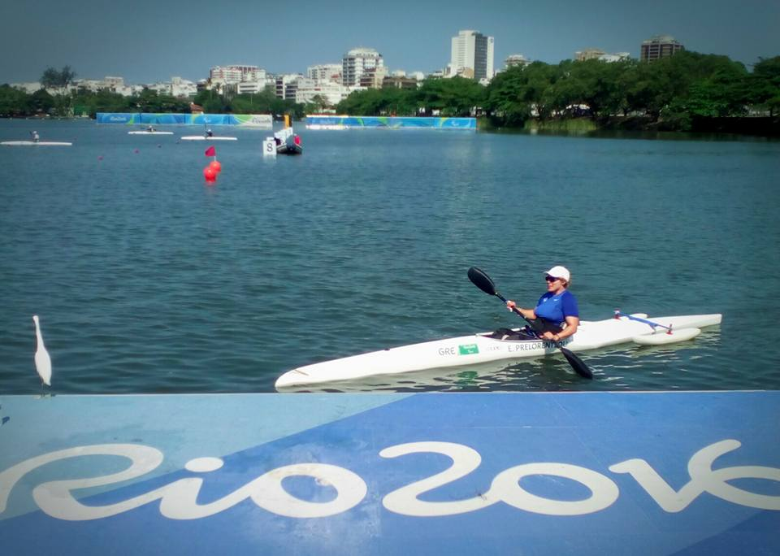

Slide 5
Γενικά χαρακτηριστικά
1η συμμετοχή στο RIO 2016
Ξεκίνησε το 2009.
2014 στην Ελλάδα
10 Χώρες
Κινητικές αναπηρίες
2 αθλήματα:
κ1 & Va'a
200m
3 κατηγορίες / άθλημα

Slide 6
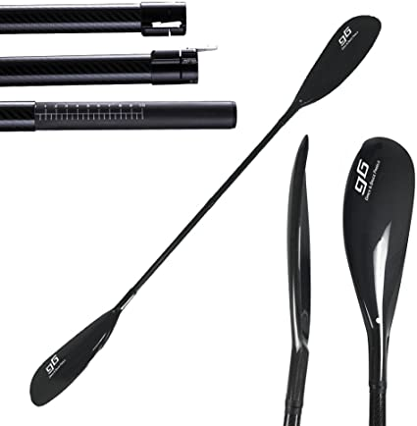
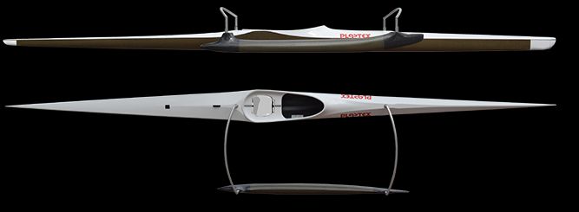
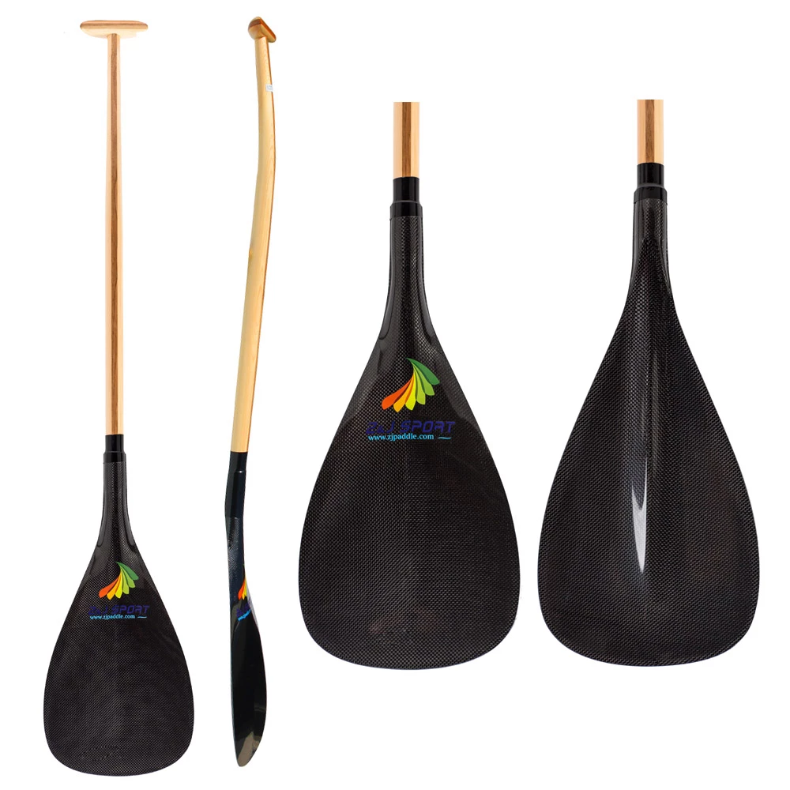

Slide 7
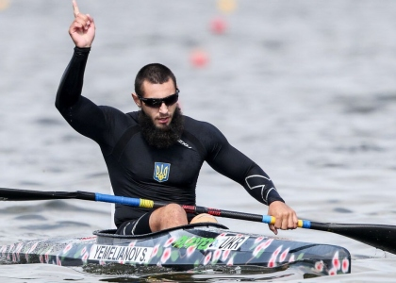
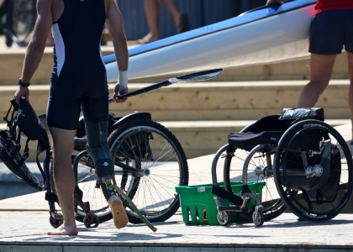
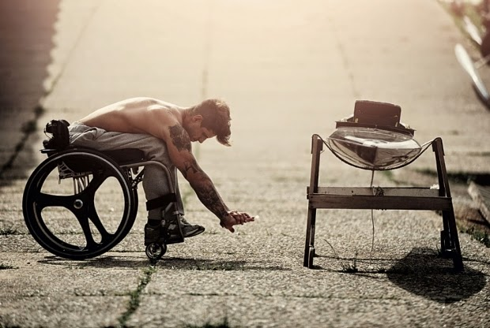
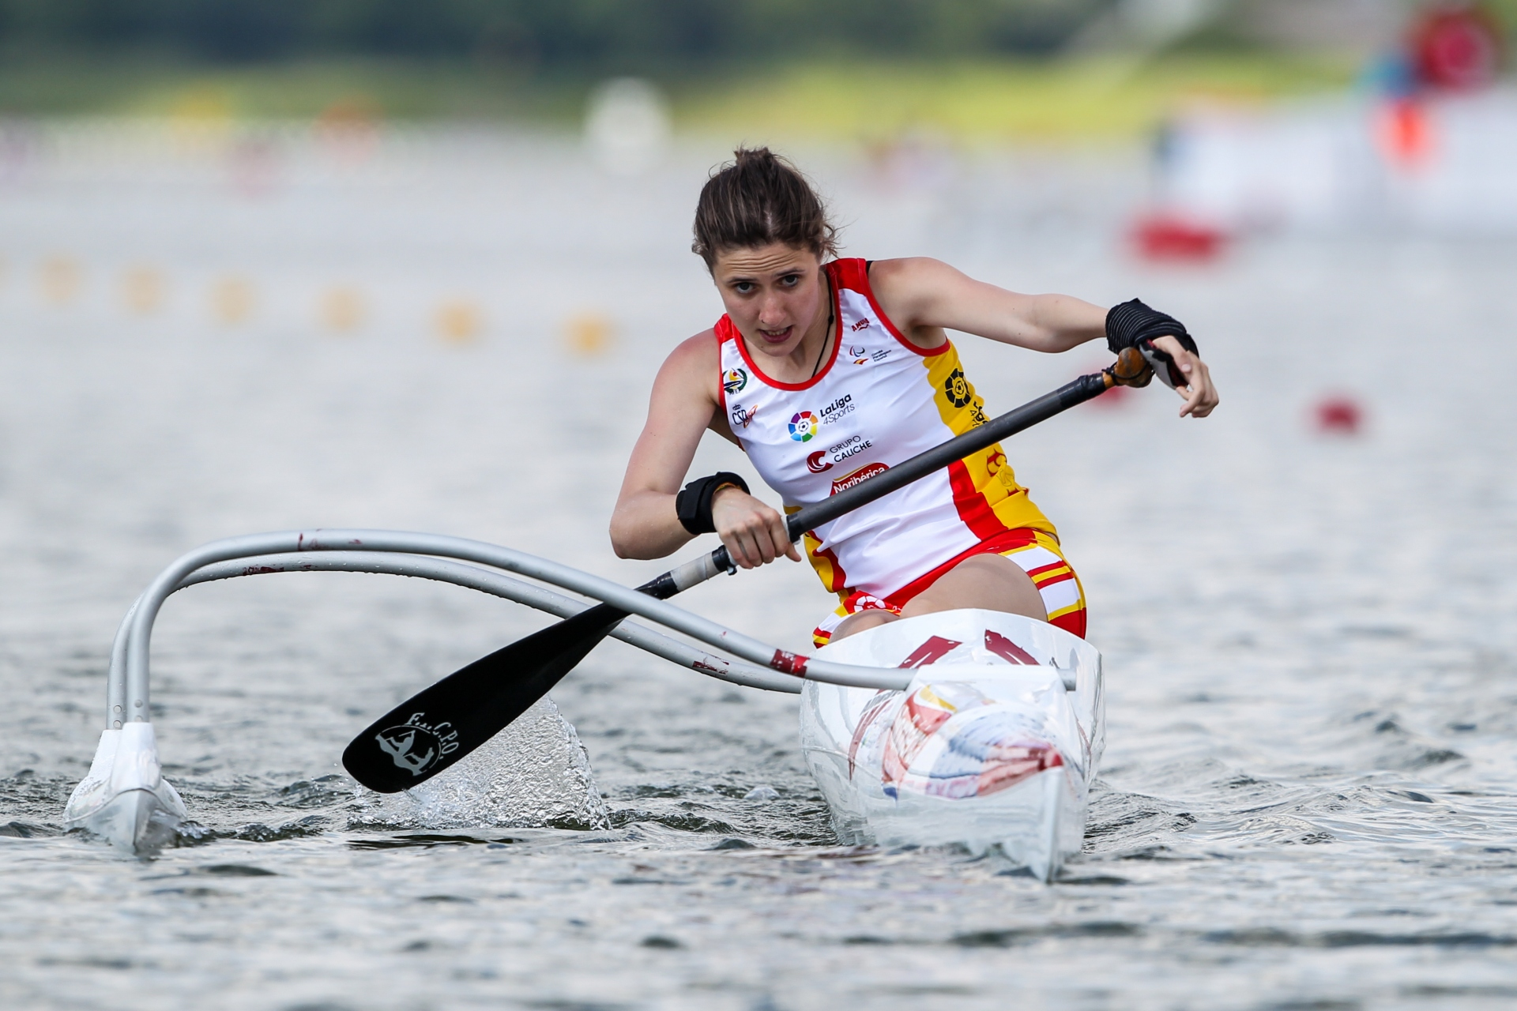
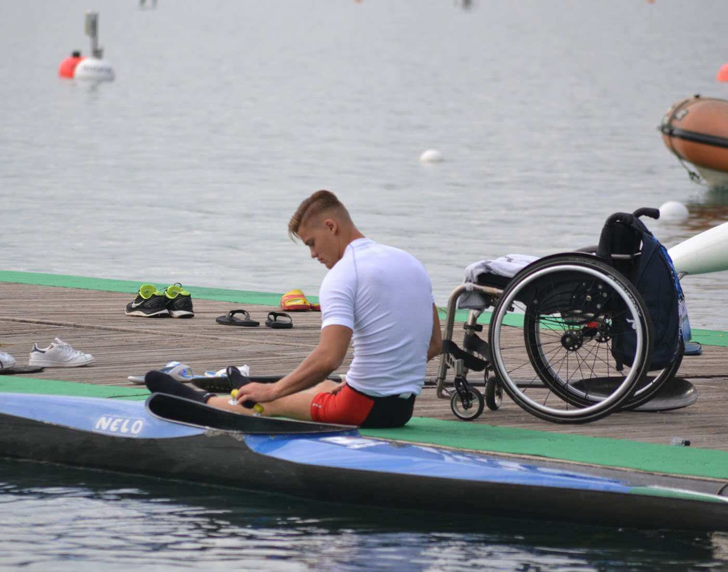
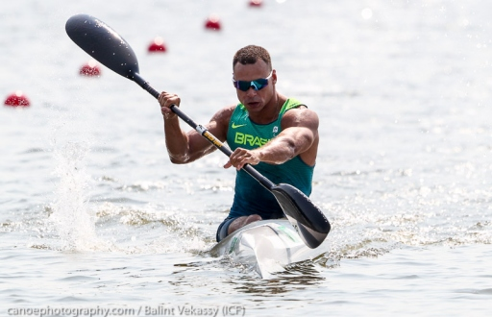

Slide 8
https://youtu.be/UxSQGWlCC4Q
https://youtu.be/DKNqpr3NUb8

Slide 10
Και κάτι ακόμα
video links:
https://youtu.be/-W7Bek4jvos
https://youtu.be/5kKJdHMJJJU
https://youtu.be/UxSQGWlCC4Q
https://youtu.be/DKNqpr3NUb8

